Slide 1







KHỞI ĐỘNG ĐẦU GIỜ

Slide 2
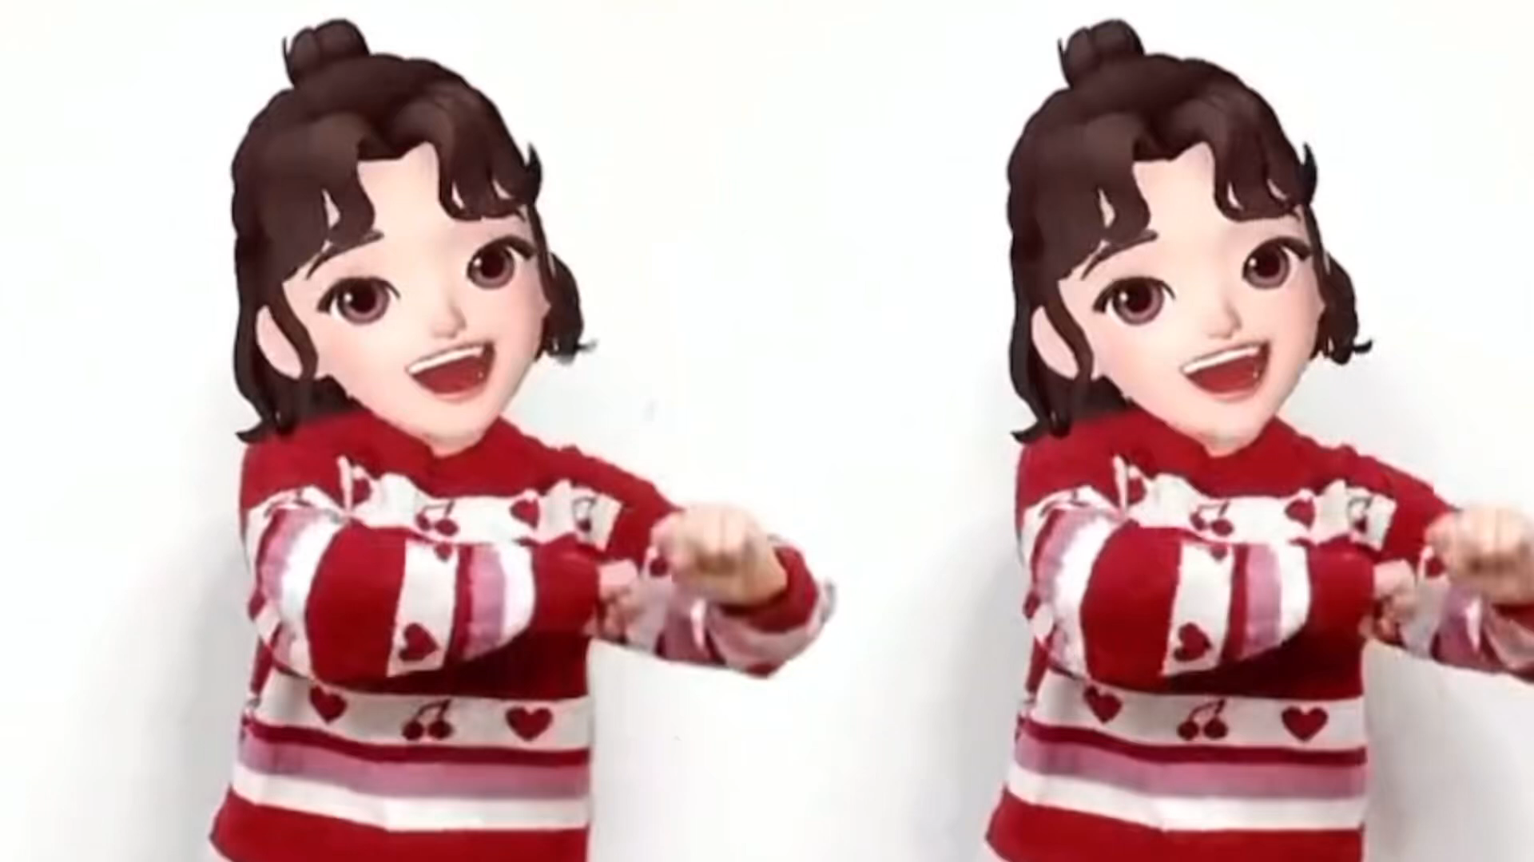

Slide 3

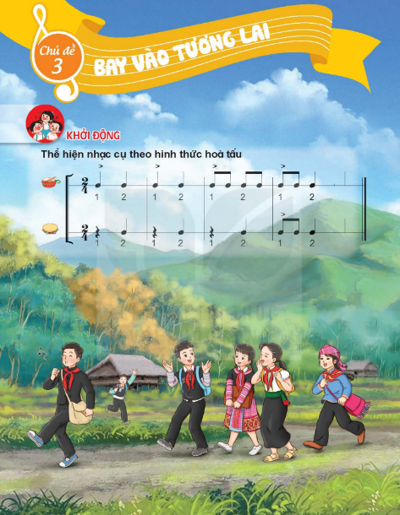



Slide 4





Chủ đề 3: Bay vào tương lai
Tiết 9
- Lý thuyết âm nhạc: Nhịp 2/4
- Đọc nhạc: Bài số 2

Slide 5

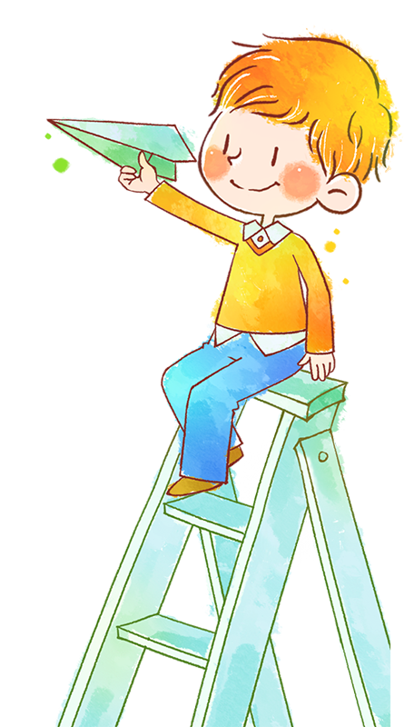
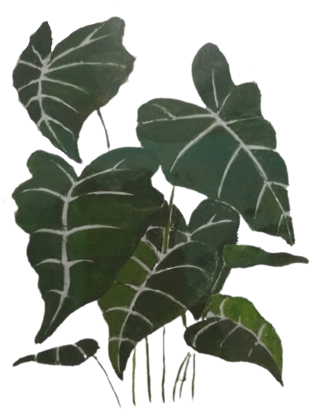
Nội dung 1:
Lí thuyết âm nhạc: Nhịp 2/4

Slide 6
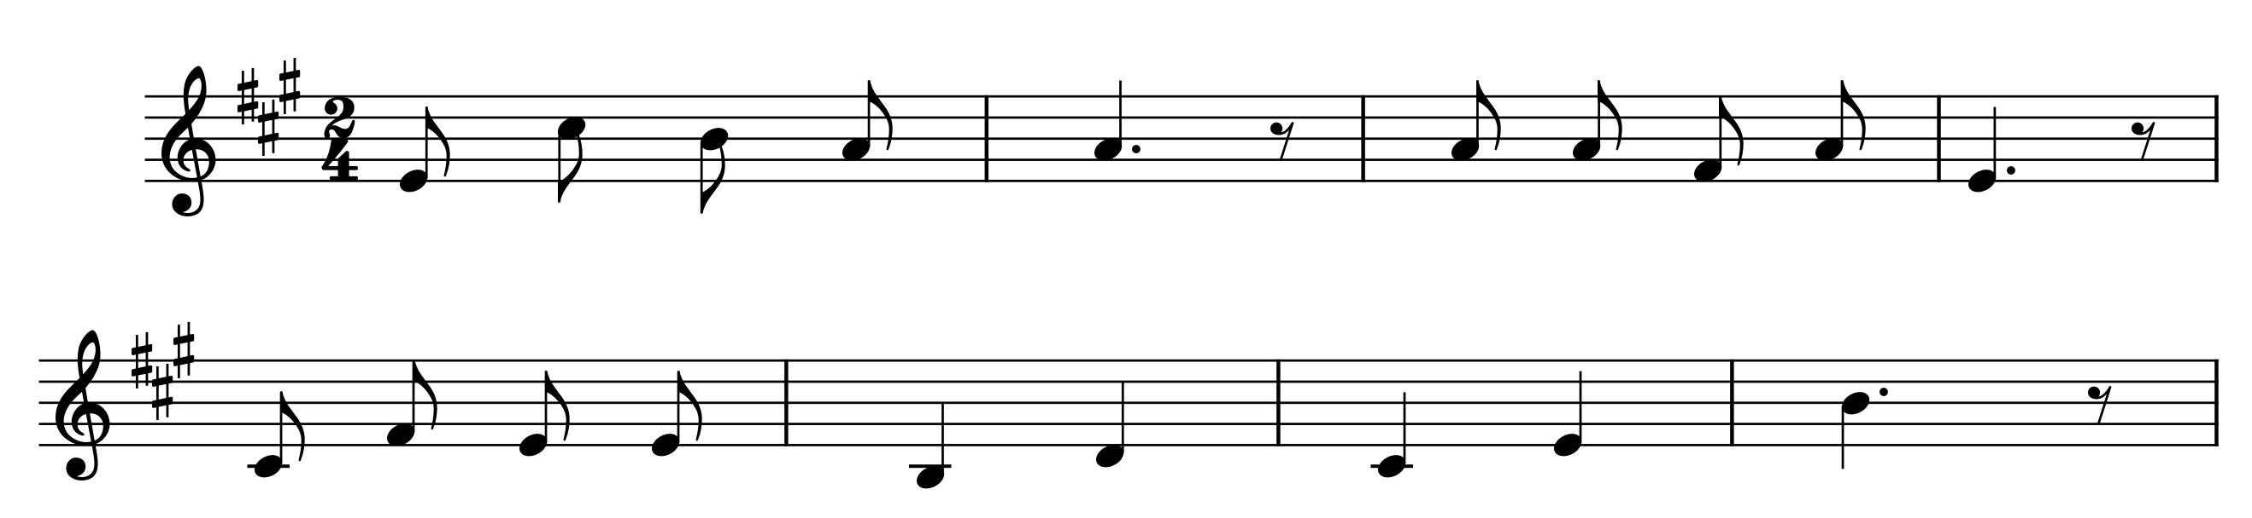

Nhịp 2/4
Nghe, vỗ tay và cảm nhận nhịp 2/4 qua trích đoạn bài hát
“Khăn quàng thắp sáng bình minh”
Kìa có con chim non, chim chơi ở sân trường.
Ồ chú chim xinh đẹp hót chào mùa xuân.

Slide 7
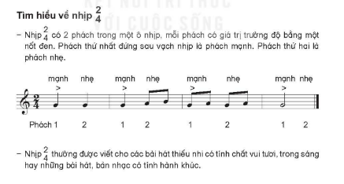

Slide 8
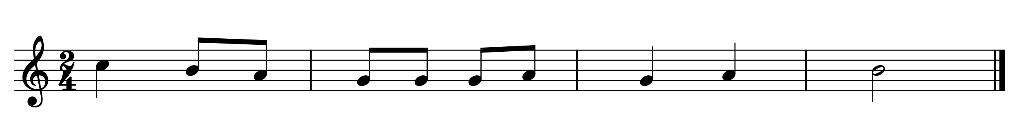
Luyện tập
Quan sát và chỉ ra các nốt nhạc là phách mạnh và phách nhẹ trong dòng nhạc.
Nhẹ
Mạnh
Mạnh
Nhẹ
Mạnh
Nhẹ
Mạnh
Nhẹ

Slide 9

Nội dung 2:
Đọc nhạc: Bài số 2

Slide 10

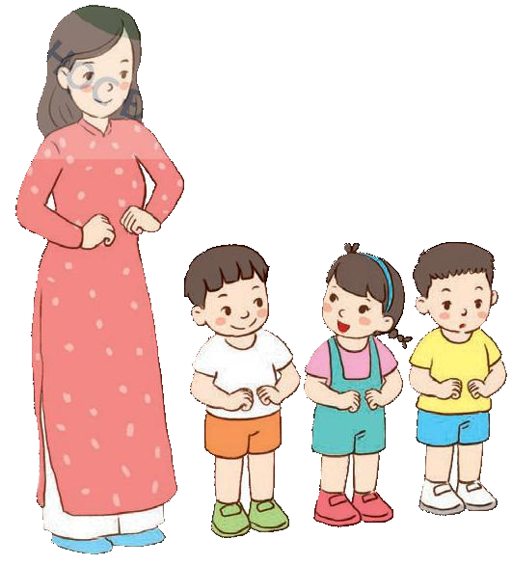


Đọc gam đô trưởng:

Slide 11

Nốt đen chấm dôi

Slide 12
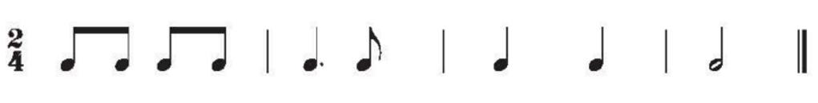

Đọc tiết tấu kết hợp vỗ tay theo phách

Slide 13
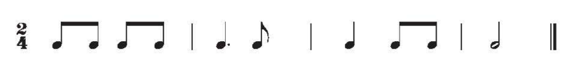
Đọc tiết tấu kết hợp vỗ tay theo phách

Slide 14
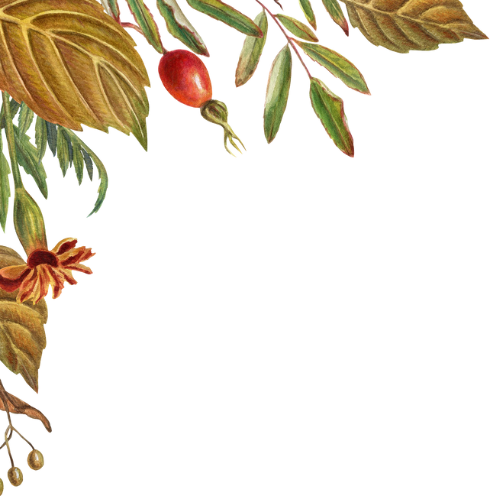
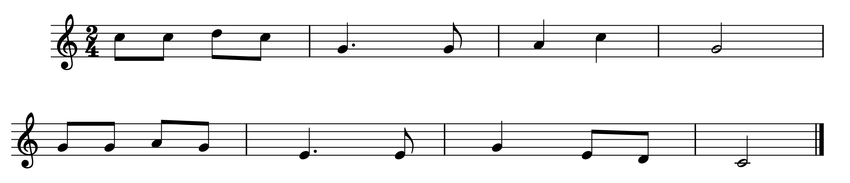

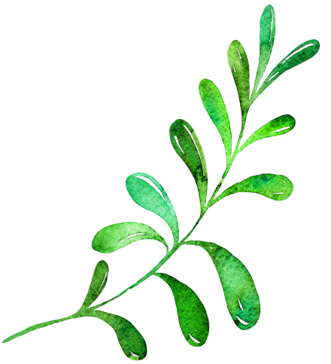
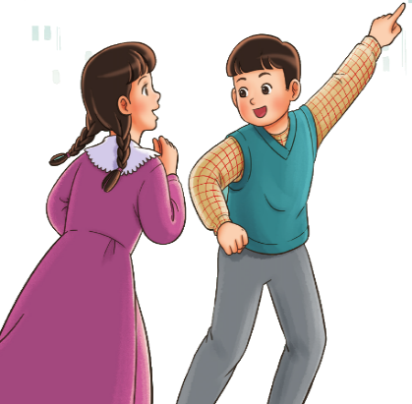

Tìm hiểu bài đọc nhạc:
Bài số 2
Bài được viết ở nhịp 2/4
Cao độ: Đô, rê, mi, son, la
Trường độ: Nốt trắng, nốt đen chấm dôi, nốt đen, nốt móc đơn

Slide 15

Nghe toàn bài một lần
Bài số 2

Slide 16
Đọc nhạc từng câu:
Bài số 2

Slide 17
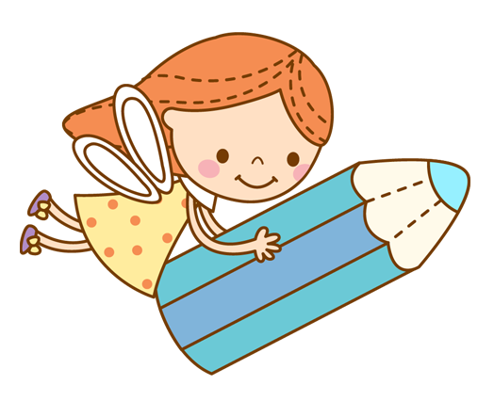
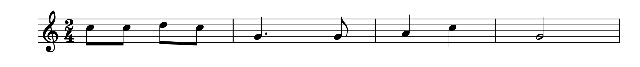

Câu 1:
Đô đô rê đô son son la đô son

Slide 18
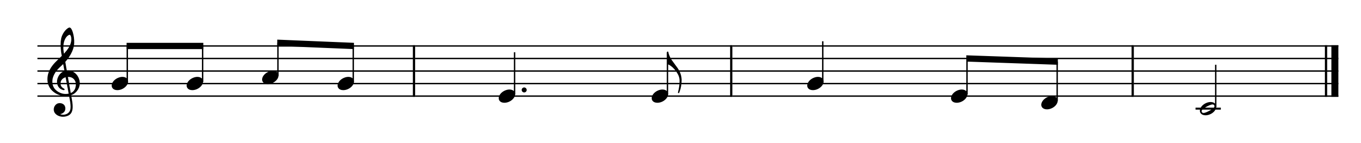


Câu 2:
Son son la son mi mi son mi rê đô

Slide 19
Ghép toàn bài
Bài số 2

Slide 20
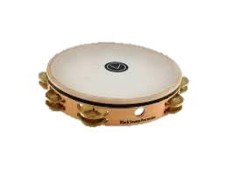
Ghép toàn bài cùng nhạc cụ Tamborin
Bài số 2

Slide 21
Ghép toàn bài cùng nhạc cụ Tamborin
Bài số 2

Slide 22

Đọc nhạc kết hợp gõ đệm theo phách
Bài số 2

Slide 23
Đọc nhạc kết hợp gõ đệm theo nhịp
Bài số 2

Slide 24





Đọc nhạc kết hợp kí hiệu bàn tay
Bài số 2

Slide 25
Chủ đề 3: Bay vào tương lai
Tiết 9
- Lý thuyết âm nhạc: Nhịp 2/4
- Đọc nhạc: Bài số 2

